Slide 1
カメラモジュールを操作するQNXリソースマネージャの作成
大森拓郎

Slide 2
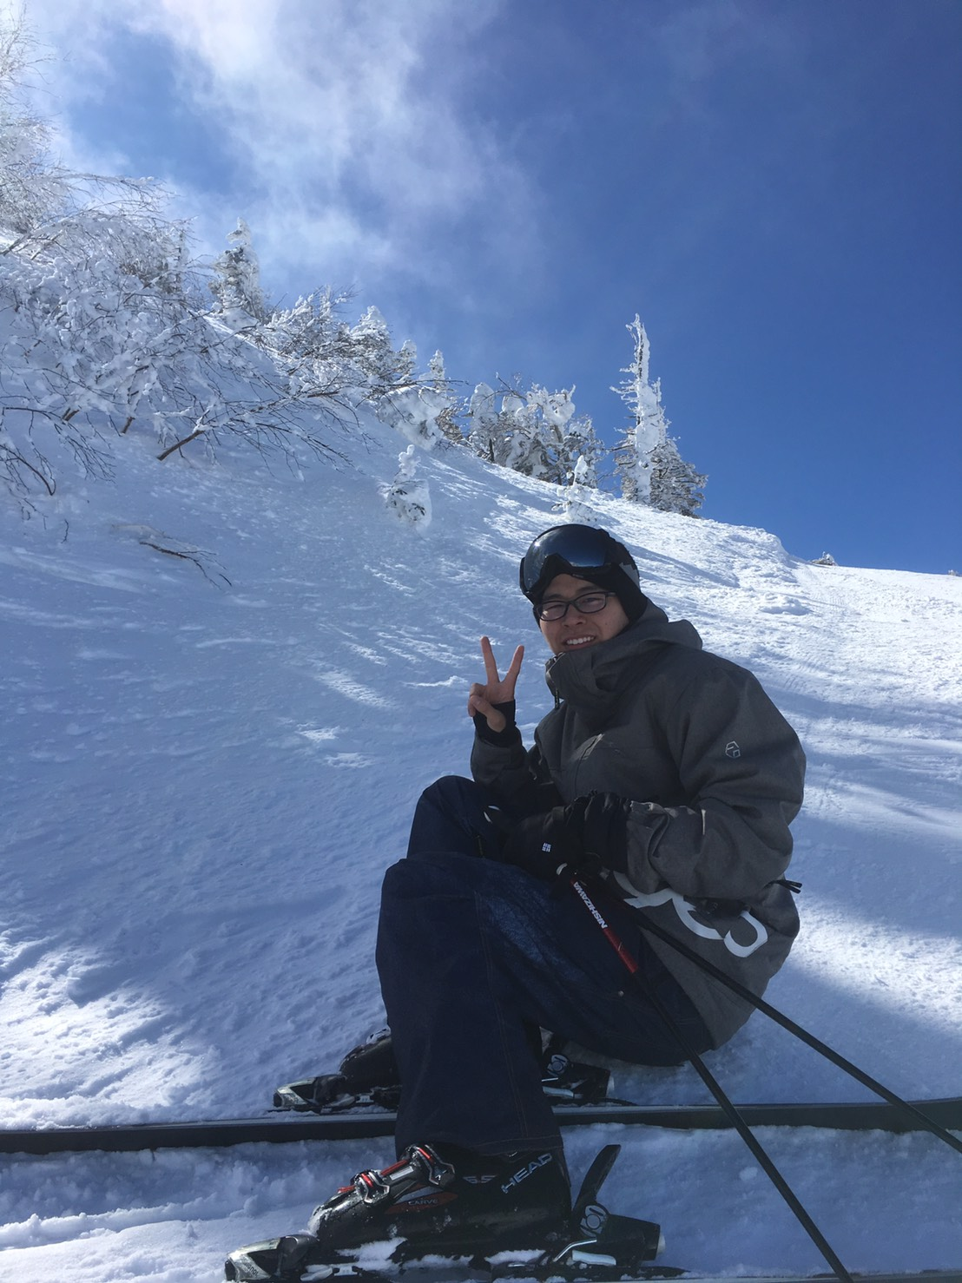
自己紹介
所属：東京大学工学部電気電子工学科3年
半導体からコンピュータまでいろいろする学科です。
Notes:
所属は東京大学電気電子工学科3年でまだ研究はしていません。電子情報工学科とカリキュラムがほぼ同じで半導体からコンピュータまで幅広くやる学科です。毎日8:30から授業があったりするのでインターンはホワイトでした。あとこの写真は去年志賀高原行った時の写真です。

Slide 3
概要
cat /dev/Camera > sample.jpg
で写真を撮れるようにするためのコードを書いた。
Notes:
概要としてはqnx上においてcat /dev/Camera > sample.jpgで写真を撮れるようにするためのコードを書きました。これを行うために順番に行っていったこととして、

Slide 4
取り組んだこと
・QNXでいろいろやってみる
・カメラで撮影
・リソースマネージャ云々
・機能拡張
Notes:
まずはbeagleboneに乗せたqnxを使っていろいろとチュートリアル的に動かしてみて、それができたら次はカメラモジュールをつなげて実際に撮影が可能となるようなプログラムを書いて撮影してみて、最後にリソースマネージャでその挙動をプログラムの中に落とし込んでいくといった工程で進めました。最後に時間が少しできたので、作ったリソースマネージャを拡張したりする機能拡張も行いました。

Slide 5
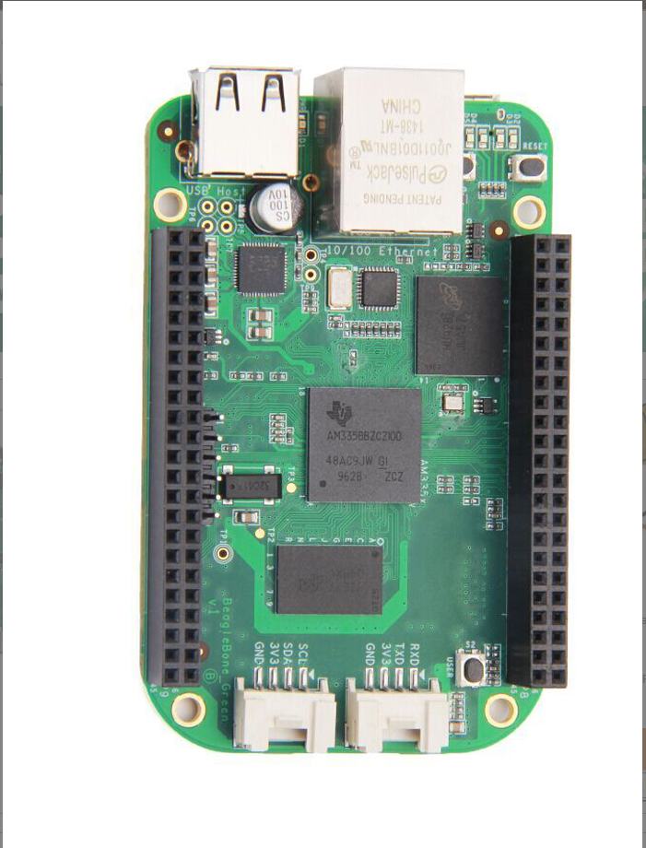
BeagleBoneとは
ハードウエアに強いラズパイ
Arduinoより高速
たくさんのOSが動く
Notes:
本格的に話に入る前に使った機材やOSについて少し説明を入れておきます。今回使ったのはbeagleboneというコンピュータで簡単に言うとハードウェアに強いラズパイのようなものです。詳しくは私もよく知らないのでググってほしいのですが、ラズパイとかよりもたくさんのOSが動くみたいです。

Slide 6
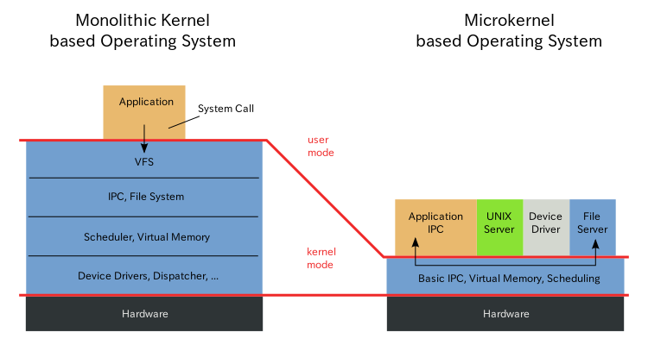
QNXとは
リアルタイムの組み込み向けOS
マイクロカーネルOS(下の右図)
機能のほとんどが小さなタスクとして動作(リソースマネージャ)
ex.FileServerを落とすとファイルが見えなくなる
https://ja.wikipedia.org/wiki/%E3%83%9E%E3%82%A4%E3%82%AF%E3%83%AD%E3%82%AB%E3%83%BC%E3%83%8D%E3%83%AB
Notes:
具体的な話をする前にqnxというosの話を少しだけしておきます。Qnxは通常のosとは少し異なるリアルタイムの組み込み向けのosです。そしてマイクロカーネルosでもあります。マイクロカーネルOSというのはOSの機能のほとんどを小さなタスクとして個々に分割することで例えばDeviceDriverに変更を加えたい、となった場合はOS全体ではなくDEviceDriverのみを取り出してきて変更を加えればよく、保守性が高いです。一例としては個々が個々の機能を制御するため、例えばFile Serverの機能を意図的に落とすと、ファイルの改装システムは見えなくなります。そして、qnxにおいてはこの個々のタスクがリソースマネージャです。ちなみに、qnxでググってもらうとわかると思いますが、情報源がドキュメント以外ほとんどないです。Qiitaとかでググっても1人の人が2件ほどさらっと書いているのみでした、、、つらい

Slide 7
QNXで色々
・クロスコンパイルに慣れた
・Lチカなどデフォルトでbeagleboneに付いているものを制御
・エラー処理についてたくさん指摘を受けた
Notes:
まず最初のqnxでいろいろと制御してみた工程についてですが、まず、qnxはgccでコンパイルした実行ファイルを転送して持って行っても動作しないので、qnx用のc言語コンパイラを用いて開発する必要があります。パスを通すなど一連の流れに慣れた後、ではとりあえず既存のものを制御してみようということでHelloworldを出力プログラムを作成したり、beagleboneに乗っているLEDを自在に制御するプログラムの作成などをしました。また、qnxではビルドプログラムを書き換えることで任意の実行ファイルをコマンドとして登録できるので、LED制御プログラムをコマンド実行できるようにしたりもしました。その過程においてエラー処理やエラーを見つけやすい関数の利用など、いろいろと指摘を受けました。さて、次にカメラについて話すわけですが

Slide 8
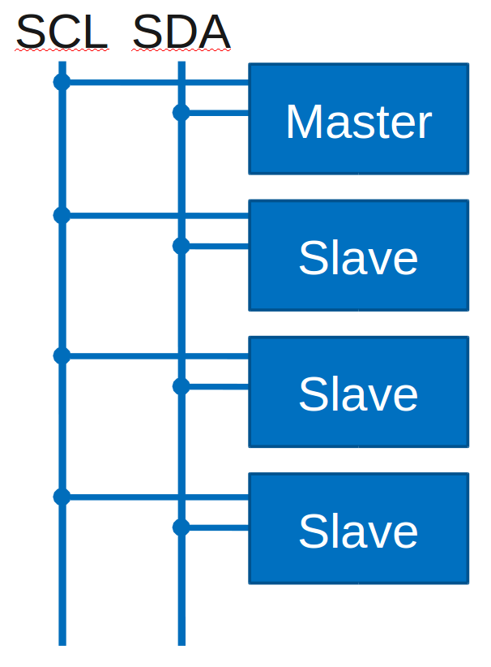
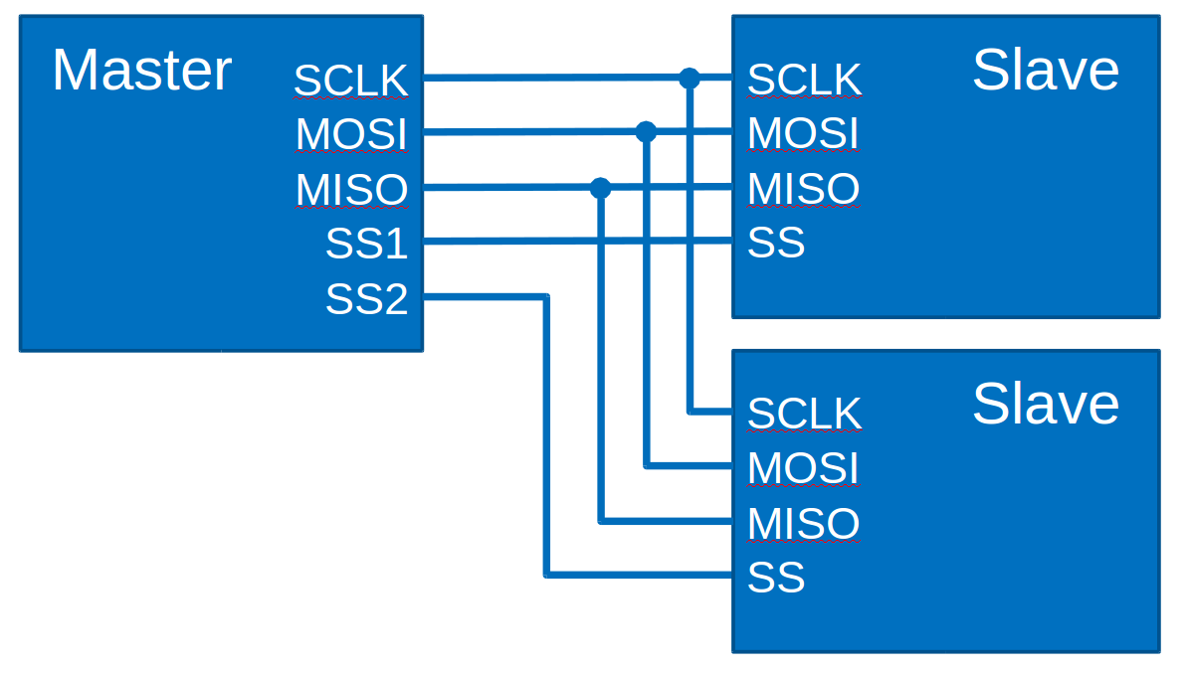
カメラの接続
I2c(カメラ内センサ用)
・2本で済む(クロックとデータ用)
・理論上いくらでもつなげる(並列)
spi(カメラ内コントローラ用)
・送信受信一本ずつあるため制御しやすい
・高速
Notes:
先の補足としてカメラのつなげ方をどうやったのかという話をしておきます。ここら辺についていろいろと後で問題が生じるので。カメラ内センサにはI2cで、カメラの制御コントローラにはspiという方式で接続しました。I2cの特徴として配線が2本で済むこととソフトウェアで対象を制御、見分けるため理論上は並列にいくらでもつなげることができることなどがあります。Spiの特徴としては各相手向けにssという信号線を増やすのでたくさん接続することはできませんが、通信網が双方向に1本ずつ伸びていて高速かつ同時に通信できることなどがあげられます。

Slide 9
カメラで撮影
・マニュアルの内容をQNX独自の関数を用いる実装におとしこむのに時間がかかった
・マニュアルの読み落とし箇所がいくつかあり、まとめながらやることは大事
・ドキュメント上では基本単位bit、C言語では基本単位byteなのでデータ転送の際にわかってはいてもこんがらがってしまった
Notes:
次にでは実際にカメラモジュールを使って撮影しようということで、カメラモジュールのマニュアルを読むことから始めました。その際に、マニュアルにはもちろんどのレジスタにアクセスするとこういうことができるよ的なことしか書かれていないのでじゃあそれをc言語で書くにはどうすればいいんだろうというというところで結構時間がかかりました。実際にプログラムを作成していて感じたのは、重要事項はある程度まとめながら(設定事項などの処理に関係するものは特に)ドキュメントを読んでおいたほうがいいトということでした。プログラムを書いていると設定項目などを忘れてしまい、動かない、という事例もあったので、気を付ける必要があると感じました。また、bitとbyteの単位がわかっていてもこんがらがることがあり、大変でした。

Slide 10
カメラで撮影
デバッグが難しい
→可能性として
・使っている関数がおかしい(QNXが対応していてもbeagleboneが対応していないことも)
・配列外参照やオーバーフロー、byteのずらしミス
・そもそも配線を間違えている
→解決策としてプログラムはもちろんjpgのバイナリを読んだりマニュアルを何度も読み返した
Notes:
そしてこの時感じたのがデバッグの難しさです。いつもプログラムのみを書いているときはprintfデバッグなどで目の前のプログラムのループとかあたりを付けられるのですが、組み込みだと考えられる可能性がたくさんあります。ここに書いてあるものはちなみにすべてはまりました。使っている関数がおかしいというのはqnxのコンパイルは通ってもその機械語命令にbeagleboneが対応してなかったりします。配列外参照やオーバーフローは自分が悪いです。データの読出しなどにおいては最初にdummybyteがあったりもするのでそれに応じて必要な操作が変わってきます。これについては後で捕捉します。ポインタつらいとか言っている場合じゃないです。あと、どうしても通らないときはそもそもの配線を逆にしてみたりすると通るかもしれません。。。これで通りました。

Slide 11
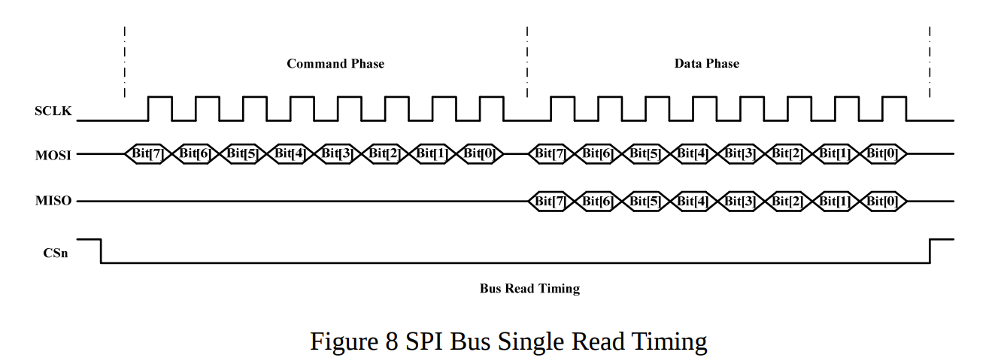
カメラで撮影
spiを用いてデータの読み書きをするようにカメラが設計されている
spiは基本双方向通信
当初の想定→spi_write関数を呼びその後spi_read関数を呼ぶ
Dummy byte
書き込み用
読み込み用
Notes:
また、個人的にハマったと感じた点についてですが、ドキュメントには写真の読出しをする際レジスタ番号を送ってその後読み込んでくださいとしか書いていないのでspi_writeという関数の後、spi_readを読みだせばよいと勘違いしていたのですが、小西さんに相談したりしてみると実はタイミングチャート的にそれはspi_cmdreadという関数を使って書くのと読出しをタイムラグほとんどなしで実行する必要があるという話でした。カメラで撮影に関してはそんな感じです。では次にリソースマネージャ開発についてお話します。

Slide 12
カメラで撮影
実際→writeした次のクロックには読み込みbyteが来る
→書き込みの後に即座に読み込み可能なspi_cmdreadか
書き込みと読み込みを同時に行うspi_xchange
Dummy byte
書き込み用
読み込み用
Notes:
小西さんに相談したりしてみると実はタイミングチャート的にそれはspi_cmdreadという関数を使って書くのと読出しをタイムラグほとんどなしで実行するかspi_xchangeという読み込み書き込み同時にできる関数を用いてソフトウェア側で処理する必要があるという話でした。ハードの都合に合わせてソフトウェアを書くのは難しいと感じました。カメラで撮影に関してはそんな感じです。

Slide 13
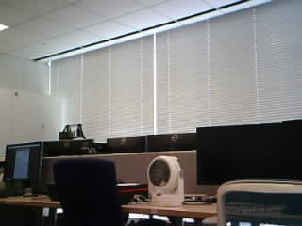
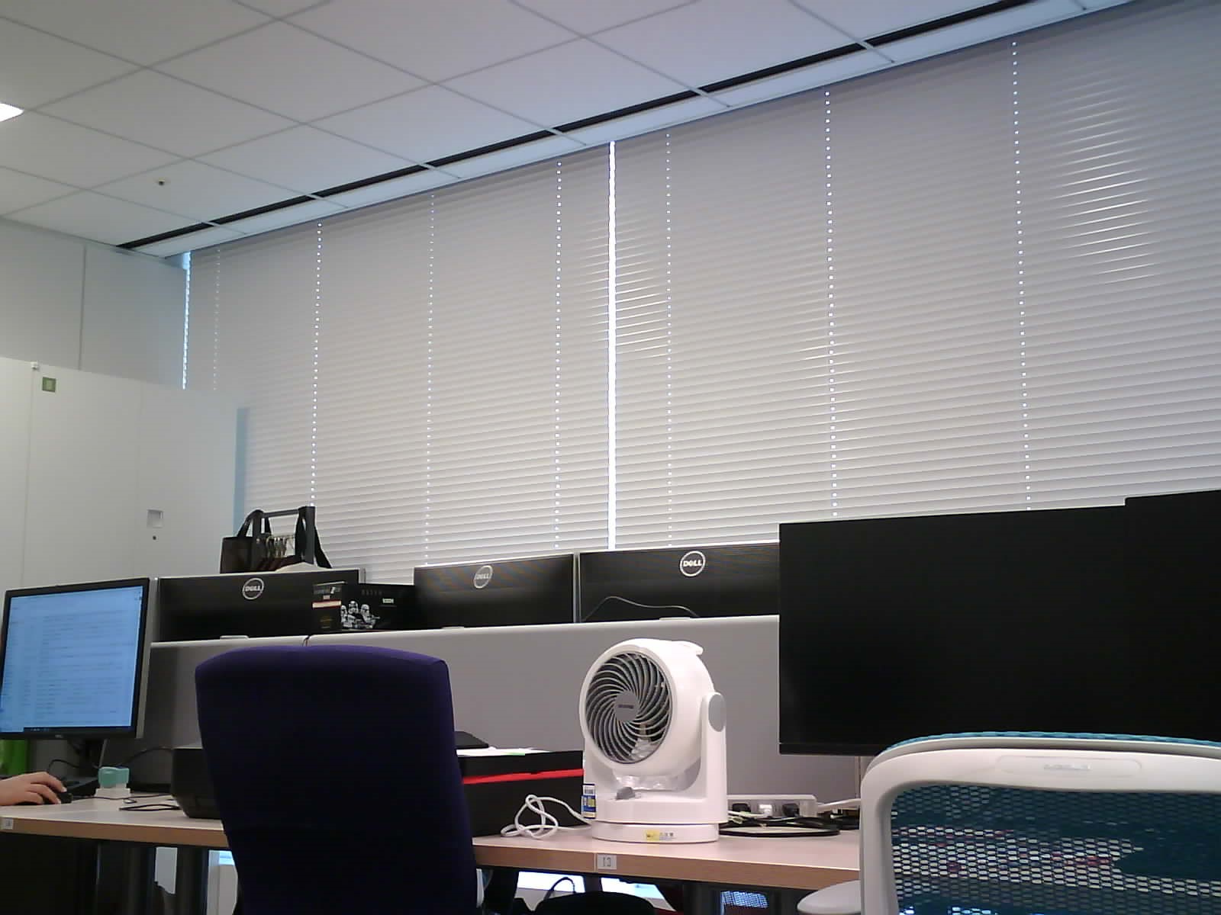
カメラで撮影
撮影した写真
320X240
1600X1200
Notes:
撮った写真のサンプルはこんな感じでした。では次にリソースマネージャ開発についてお話します。

Slide 14
リソースマネージャとは
データの受け渡しを制御できるサーバプログラム
http://www.qnx.com/developers/docs/7.0.0/#com.qnx.doc.neutrino.user_guide/topic/os_intro_RESMGR.html
デバイスコントローラなど
/dev/spi0
レジスタ番号と値
(write命令)
ユーザーの気にするところ
リソースマネージャのするところ
Notes:
そこで、リソースマネージャの説明をします。簡単に言うとリソースマネージャはデータの受け渡しを制御するサーバープログラムです。これを発展させるとデバイスドライバのようなプログラムとしてふるまわせることができます。具体例を考えてみましょう。Qnxにはspiのデバイスドライバによって/dev/spi0というものがリソースマネージャによって見えるようになっています。このファイルのようなものに対してたとえばレジスタ番号と値のようなものを書き込むwrite命令をおくると、こいつを管理するリソースマネージャによってspi0につながれた端子にそのレジスタ番号と値が贈られるようになっています。これにより、spiに関するコードを長々と書かなくても簡単にspi0につながれたものに対し、値の送信などができるようになります。(もちろん読み出し命令とかもあります)

Slide 15
リソースマネージャとは
・基本命令はreadやwriteなど(対応するものとしてechoやcat)
・devctlというものを使うと命令を増やすことが可能(今回だと解像度変更とか)
今回の目標
→cat /dev/Camera > sample.jpg
で写真が取れるようにすること
Notes:
基本的な命令はreadやwriteなど普段ターミナルなんかで使っているものがあります。呼び出し方としては自分でプログラムを書いてもいいしまあcatやechoなどを打ち込んでもいいですね。
あと、リソースマネージャの面白い?点としてこれはプログラムからの呼び出し限定になりますが、devctlという機能を使うことで任意の機能に対し、送信するコマンドを設定することで機能追加ができます。
そして、今回の最終目標はせっかくカメラデバイスで撮影できるようになったのだからcatコマンドで写真を撮れるようにしましょうというものです。

Slide 16
何が嬉しいのか
・誰でも説明書通りのコマンドで写真が撮れる(それは実行ファイルでも同じ)
・複数のプログラムの1部として組み込むことが可能なので汎用性が高まる
(readとかwriteで呼び出すだけで関数なども必要ない)
Notes:
ここで話がそれるのですが、私は最初にリソースマネージャでドライバのようなものを作るという説明を受けたときにそれができると何がうれしいのかと疑問に思いました。というのもcatコマンドで撮影するのも実行ファイルをコマンド化してやるのユーザの手間としてはも同じじゃんと感じたからです。しかし、実際に開発してみて感じたのはリソースマネジャー化できればspiドライバのように複数のプログラム内において簡単にカメラドライバを扱え、汎用性が全然異なってくるという利点に気づきました。

Slide 17
リソースマネージャ開発
・リソースマネージャの関数の操作自体がだいぶブラックボックスになって
いて挙動を追うのが難しかった
+必要な処理が抜けていてもコンパイルは失敗しないので発見が難しい
→とりあえずドキュメントのexampleを参考に作ってみてそこから意味の考察をしたほうが良い
Notes:
リソースマネージャの開発についてですが、まずとりあえず命令のみ受け通り、受け取ったことをprintfする簡単なプログラムやそれにdevctlのコマンドを追加したのちにさて、カメラに対応させようという流れで開発していきました。そこでかんがえたこと、感じたこととしてリソースマネージャ自体は関数をたくさん使う操作がある程度決まり切っているタイプのもののため、動きがブラックボックスになっている部分も多く、挙動を追って適切な変更を施すのが大変でした。また、その性質上何か処理が抜けていてもエラーが起こらずにただ動かないだけのこともあり、発見するのが大変でした。そのため、これはリソースマネージャに限った話ではないかもしれませんが、挙動がうまく負えないものに関しては特にとりあえずドキュメントのexampleを動かしてみてそこから動作を類推していくほうが効率がいいと感じました。まあ動いたので結果オーライです。

Slide 18
機能拡張
・cat 1600X1200 > /dev/Camera/kaizoudoで解像度変更
・socket通信を用いて複数枚写真を撮って即座に転送可能
Notes:
時間が最後に少しできたのでリソースマネージャやカメラプログラムを用いていろいろと実装しました。
リソースマネージャは実は一つのプログラムでいくらでも設定用のフォルダ的なものを増やせるので、/dev/Cameraを/dev/Camera/satsueiと/dev/Camera/kaizoudoに分け、別々のread/writeに対する挙動を実現することで設定項目をdevctlのように増やせます。
まああとは、毎回毎回scpコマンドを使って
ファイルの受け渡しも大変なので、ソケット通信を使って写真の受け渡しができるようになりました。

Slide 19
遭遇した問題とその対応、結果
・レジスタの初期値とプログラムの初期値の一致
→プログラムの初期値を0とか1とか一致しそうな値にしない
・マニュアル通りに送ればよいわけでもない
ex. QNX側でi2cに書き込む処理の最初の0x60を書き込む操作は自動で やってくれる →ドライバの仕様についても確認が必要
Notes:
ここからはこの3週間全般的に遭遇した問題や対処法について思ったことなどです。
まずは自分で設定する変数の初期値についてですが、割と癖によるところも大きいのですが私は変数の初期値を0とか1にしがちなのですが今回開発していてレジスタの初期値も0とか1であることが多々あることに気づきました。
そのため、正しく動作していると思い込んでいた前のプログラムが実は間違っていたなどの出来事が往々にしてあり、初期値については気を付けようと感じました。
次にこれはqnx側の処理を理解していなかったのも原因ではあるのですが、カメラモジュールのI2Cインターフェースについて書き込むときには0x60,読み込むときには0x61をまず送ってくださいとカメラモジュールのマニュアルには書いてあるのですが、
この値を送る動作に関してはqnxのi2cドライバが自動でする処理らしく、仕様を理解していないゆえに謎の時間を溶かしました。

Slide 20
遭遇した問題とその対応、結果
・resource managerやdevctlのドキュメントが複数に分割していて探して読みつつ、試したりしたが誤読ではないのにうまく行かないことがあった。
→exampleのコード通りに書くとうまくいくこともあり、(そこにしか書いてないマクロとかもあった)
概略を理解したらexampleのコードを読み進めるのも良い
(ex.returnで返すべき数など)
Notes:
これはさっきも言ったのですが、devctlとresource managerのドキュメントがよくわからず、しかも分散していてここもたくさんの時間を溶かしたので、結果としてはexampleコードの理解に努めたほうがよかったと感じました。また、exampleコードでのみしっかりとかいてあるマクロなどもあり、exampleの挙動を追うのもとても大切なことであると実感しました。

Slide 21
理解したこと、得られたこと
・関数、ヘッダファイルの分割の重要性
→可読性の向上につながりデバッグしやすく
予期せぬミスを防げる
・printfでデバッグしようとして型をあまり意識していなかったため(%dなど)、変な値が帰ってくることが多々あった。
→普段からドキュメントを読み適切な型を選択する
Notes:
あと、インターンを通して大事だなと思ったこととしてうまく動く、そしてよく使うものに関しては多少めんどくさくても関数化、そしてファイルの分割を行ったほうが余分なミスを防げるほか、可読性が明らかに向上しデバッグしやすくなったのでとても大事だと感じました。
あと、これはさんざん小西さんに試算に指摘されたのですが、あまり考えずにprintfの型をつかっていたため、おかしな値が表示されてしまいプログラムについては問題ないにもかかわらず問題があるように見えてしまった事例が多々あったので日ごろから型をもっと意識したいなと感じました。
(普段はcout<< <<endl;でかいていて特に何も感じないので)

Slide 22
理解したこと、得られたこと
・キャストや&の優先順位(manをつかう)
・void*型をキャストやunionなどc言語
・ドキュメントの情報が乏しい時はヘッダファイルを直接参照するのも良い
Notes:
あとキャストの優先順位なども余計なミスを誘発しやすく、注意したいと思いました。
C言語(c++)はキョウプロでしか使ったことなかったのでunion(共用体)とかvoid*をキャストするなどの話はなるほどなあと感じました。
ドキュメントを読むときのtipsとしてヘッダファイルを参照してみるのもよいと感じました。(ブラックボックスの中身がいろいろわかるので)

Slide 23
初めて学んだこと
・ssh接続や各種コマンド
・I2C,SPIなどの機器との接続の話
・コードの自動整形(とても便利)
・markdownとかgitlabのいろいろな処理
Notes:
最後にインターンに来て初めて学んだことですね。
Ssh接続や各種のコマンドは存在は知っていても運用したことはなかったので参考になりました。
コンピュータを用いた電子工作?(命令送って制御とか)は初めての経験でi2cとかspiってなんやそれって感じでしたが面白かったです。
あとはコーディングについてですがコードの自動成型はとても便利で使っていきたいと思いました。
Markdownとかgitlabとかしっかり使ったのは初めてでしたが扱いやすくていいなあと感じました。

Slide 24
感想
・人にコードをたくさん指摘されたのは初めてでありがたかった
(エラーメッセージや返り値は日ごろから意識します)
・いままでドキュメントを避けてブログやqiitaばかり読んでたつけが回ってきたのでドキュメント読もうと思う
・QNX自分の思ったとおりに色々できるので面白いと感じた
・飲み物がいろいろあってよかった
Notes:
あと感想です
人にコードを見てレビューしてもらえる機会が今まで人生で初めての体験だったのでとてもありがたかったです。エラーメッセージとか返り値は使わないものに関して今までスルーしていましたが、これからは
しっかり意識しようと思います。
いままでドキュメントを読みたくなくてできるだけブログとかqiitaを読んでいたツケが今回ドキュメントしか情報がない状況になって回ってきたと感じたのでこれからはドキュメントからはあまり逃げずに行きたいなと感じました。。
QNXはいろいろと開発しがいがあって楽しいと感じました。でもわからないこと、ドキュメントを誤読したときに詰みが発生しやすいのが怖いと感じました。

Slide 25
謝辞
メンターの小西さん、luoさん、吉田さん、横浜の皆さんいろいろとありがとうございました

